Slide 1

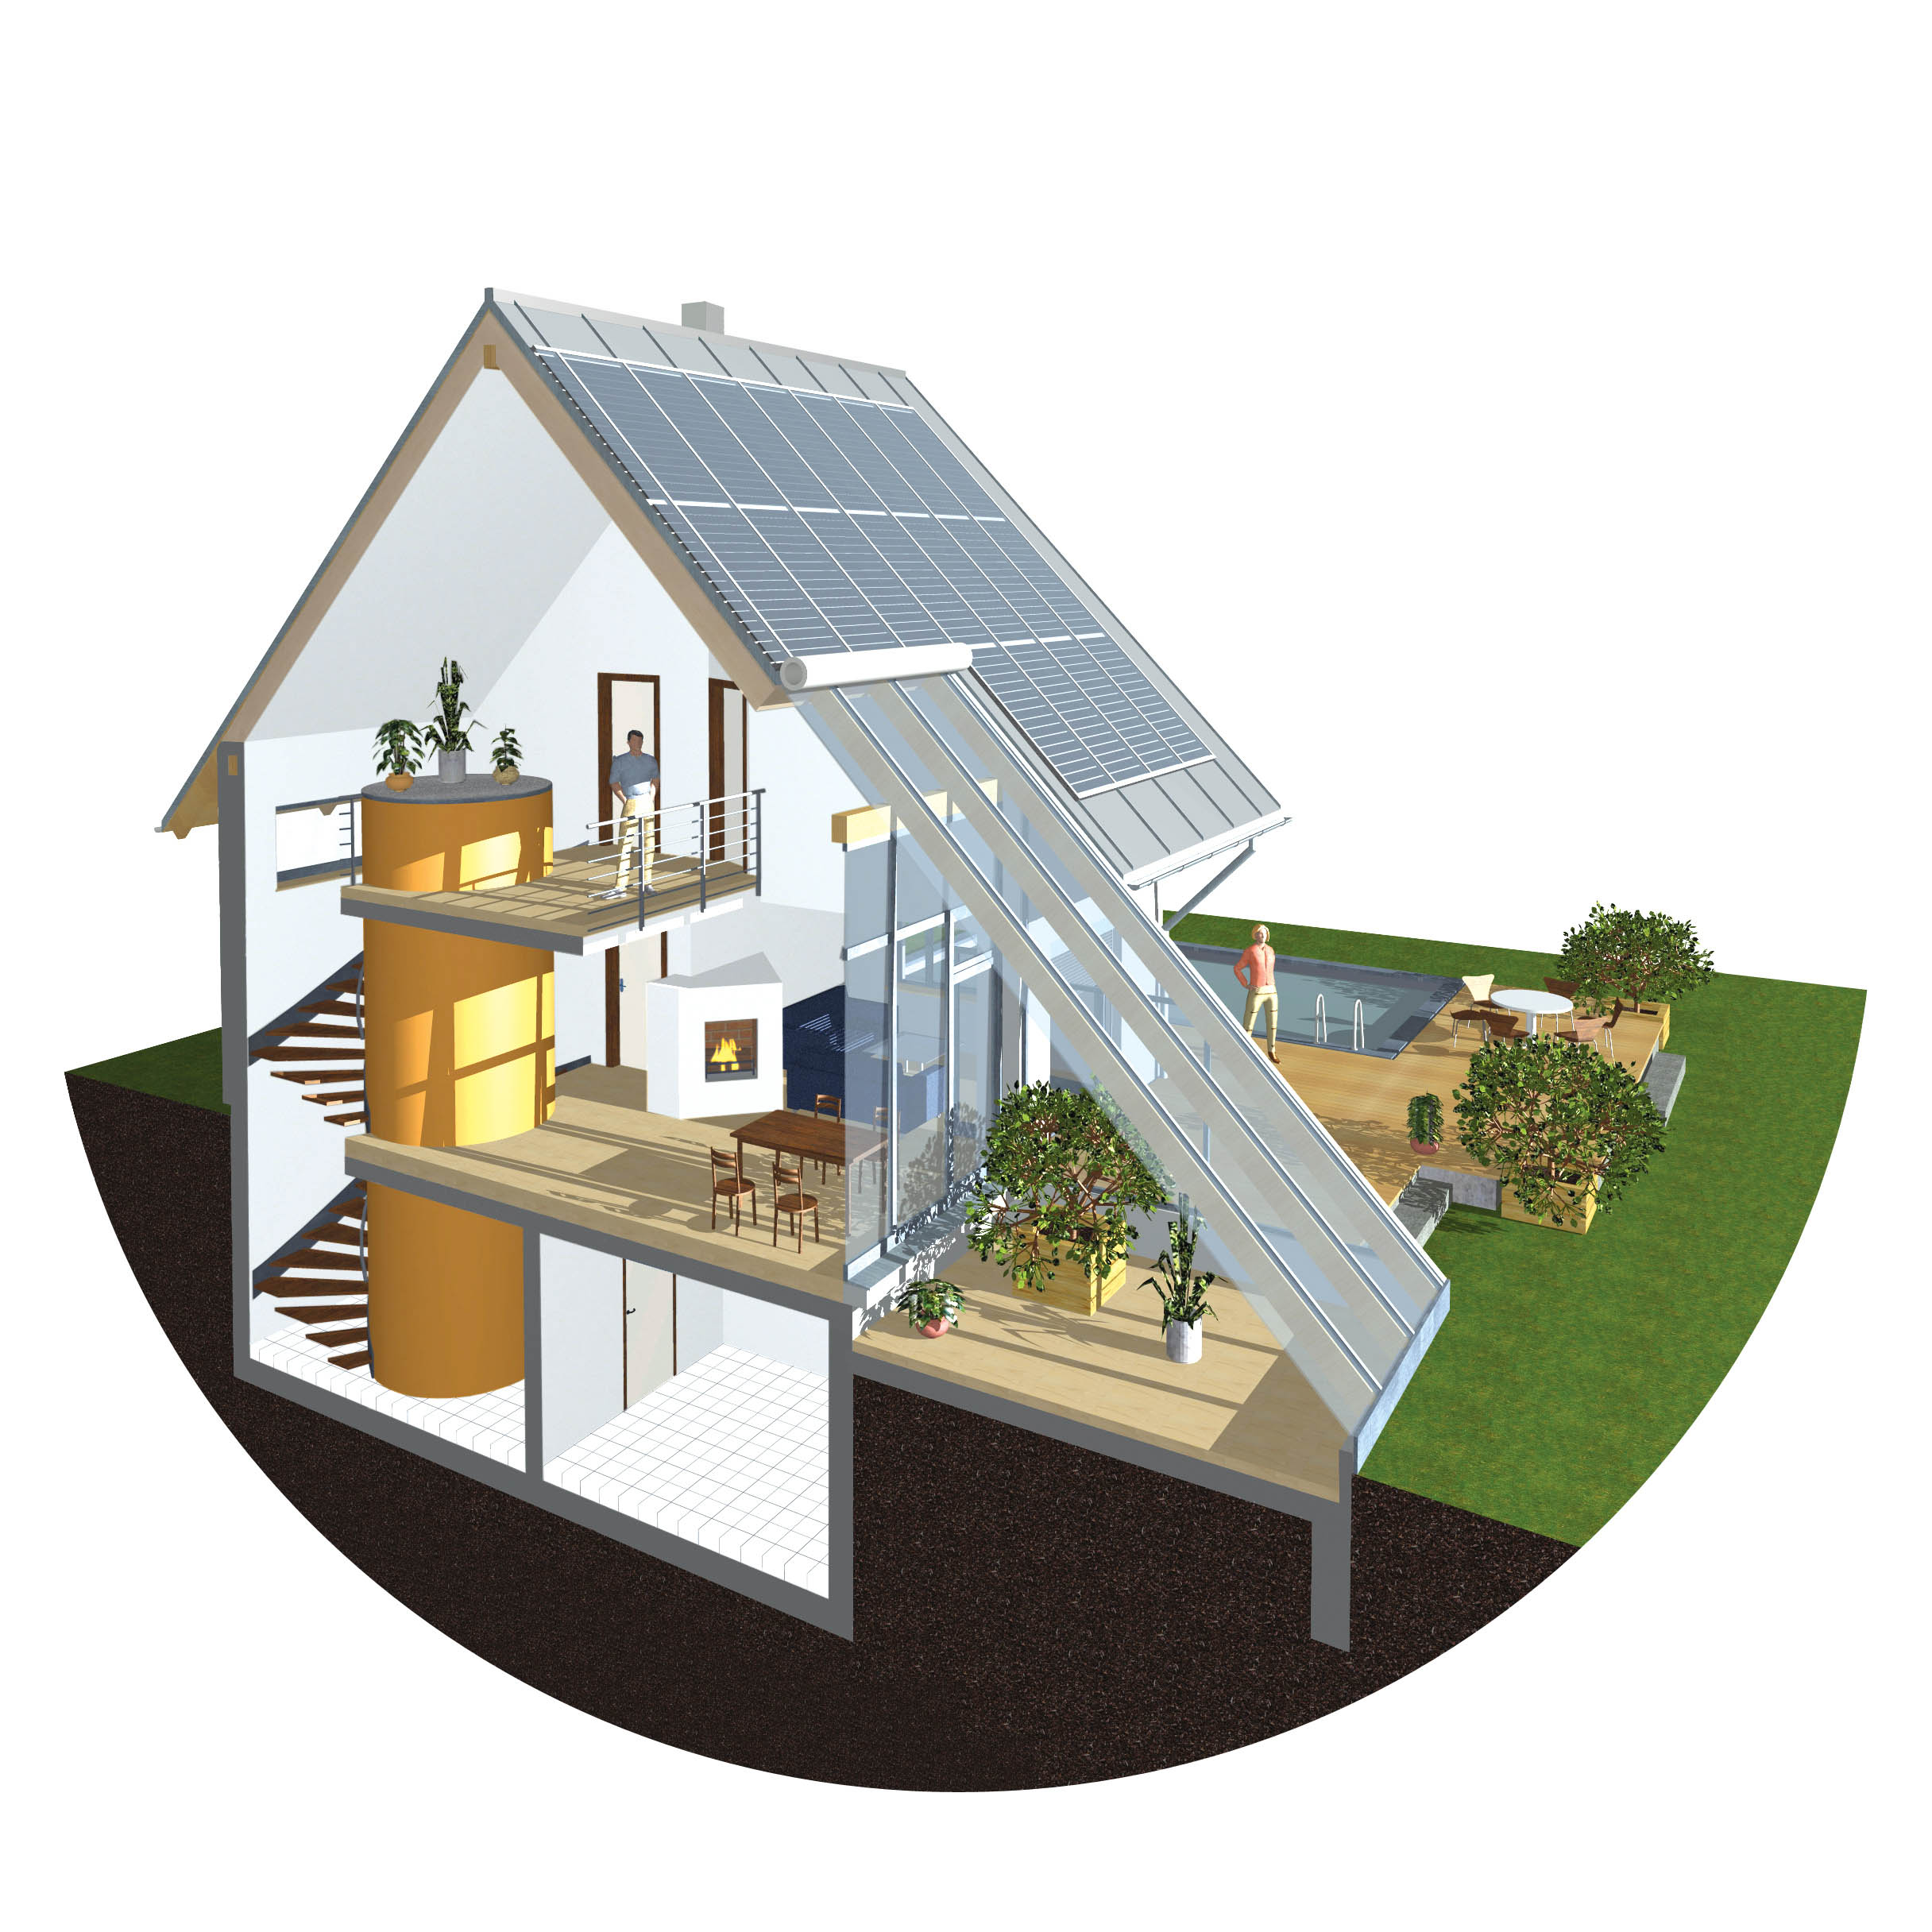
Energiezuinig huis Gaardenhage Arnhem
Vaagn Mnatsakanian
PhD, bestuursadviseur Gemeente Arnhem
vaagn.mnatsakanian@arnhem.nl

Slide 2
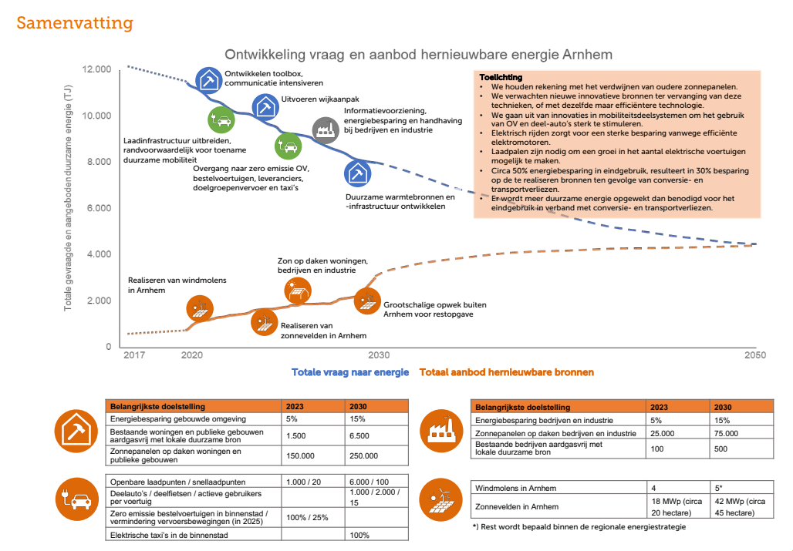


Slide 3
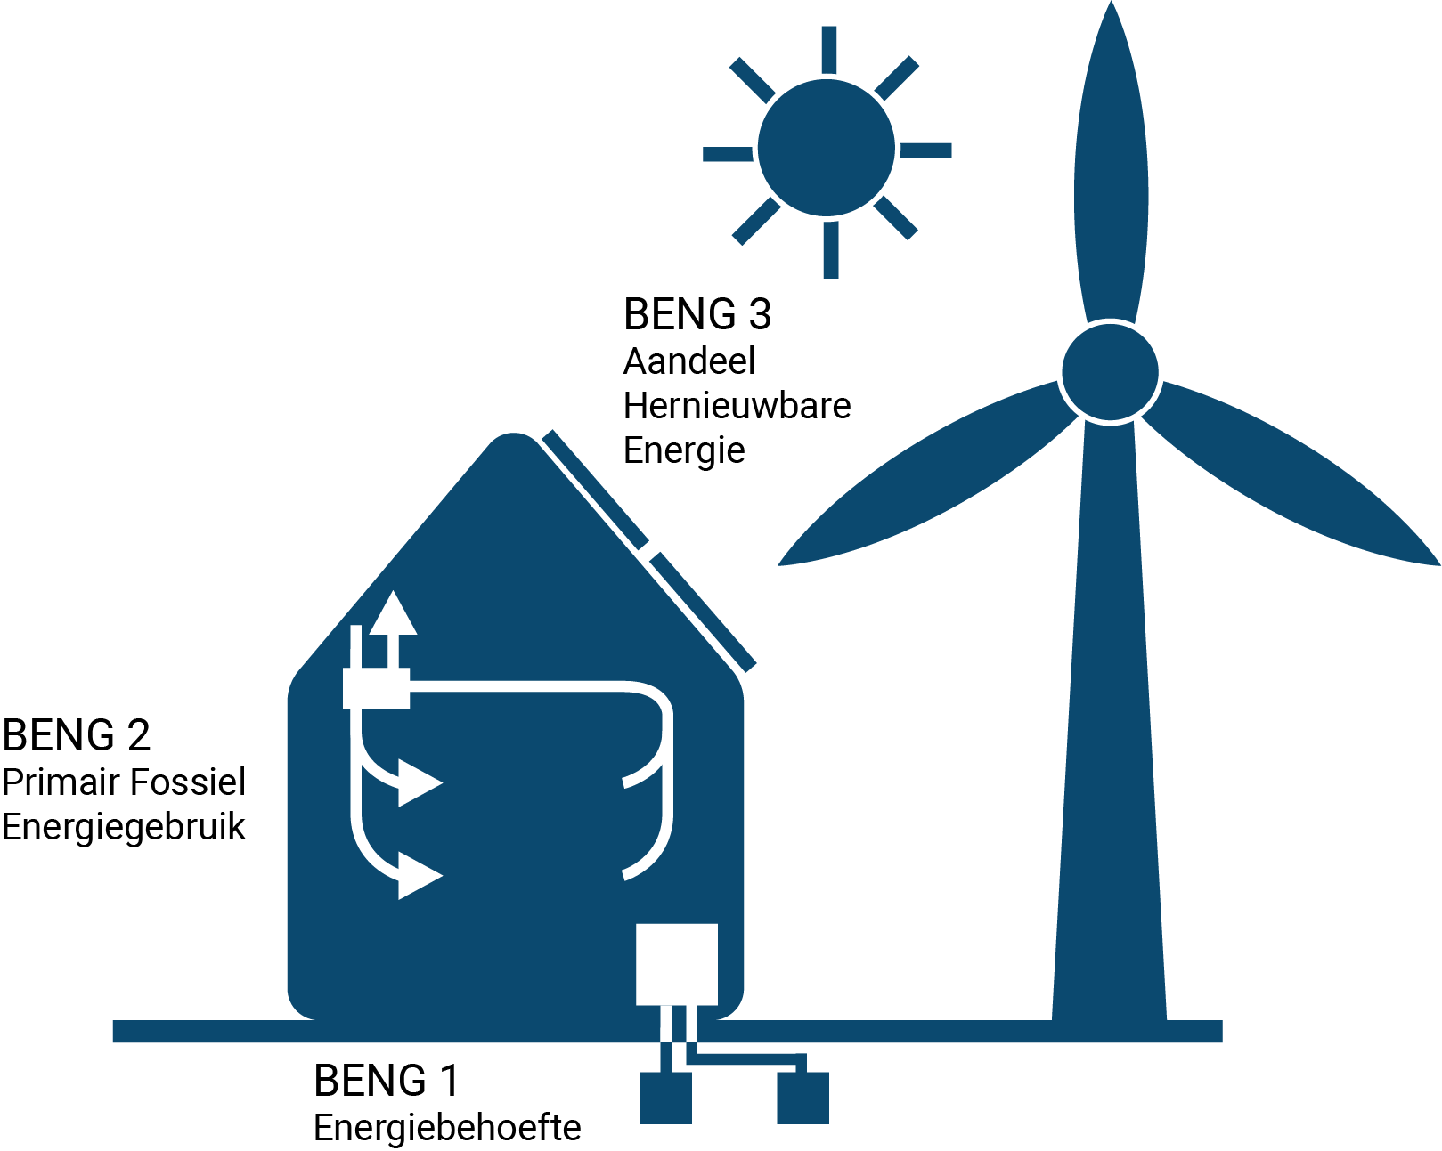
Bijna Energieneutrale Gebouwen – BENG
Voor alle nieuwbouw, zowel woningbouw als utiliteitsbouw, geldt dat de vergunningaanvragen sinds 1 januari 2021 moeten voldoen aan de eisen voor Bijna Energieneutrale Gebouwen (BENG)
De energieprestatie bij BENG wordt bepaald aan de hand van 3 individueel te behalen eisen:
BENG 1 – de Energiebehoefte. Dit is de hoeveelheid energie die een woning nodig heeft voor verwarming en koeling. De maximale energiebehoefte wordt in kWh per m² gebruiksoppervlak per jaar aangegeven (kWh/m².jr).
BENG 2 – het primair fossiel energieverbruik. Dit is de hoeveelheid primaire fossiele brandstof die nodig is voor verwarming, koeling, warm tapwater, verlichting en ventilatie. Deze wordt eveneens uitgedrukt in kWh per m² gebruiksoppervlak per jaar (kWh/m².jr).
BENG 3 – het aandeel hernieuwbare energie. Dit is de minimale hoeveelheid aan hernieuwbare energie (bijvoorbeeld via zonnepanelen) van het totale energiegebruik, welke in procenten wordt aangegeven (%).
Details zijn beschikbaar op de volgende link: https://www.rvo.nl/onderwerpen/wetten-en-regels-gebouwen/beng

Slide 4
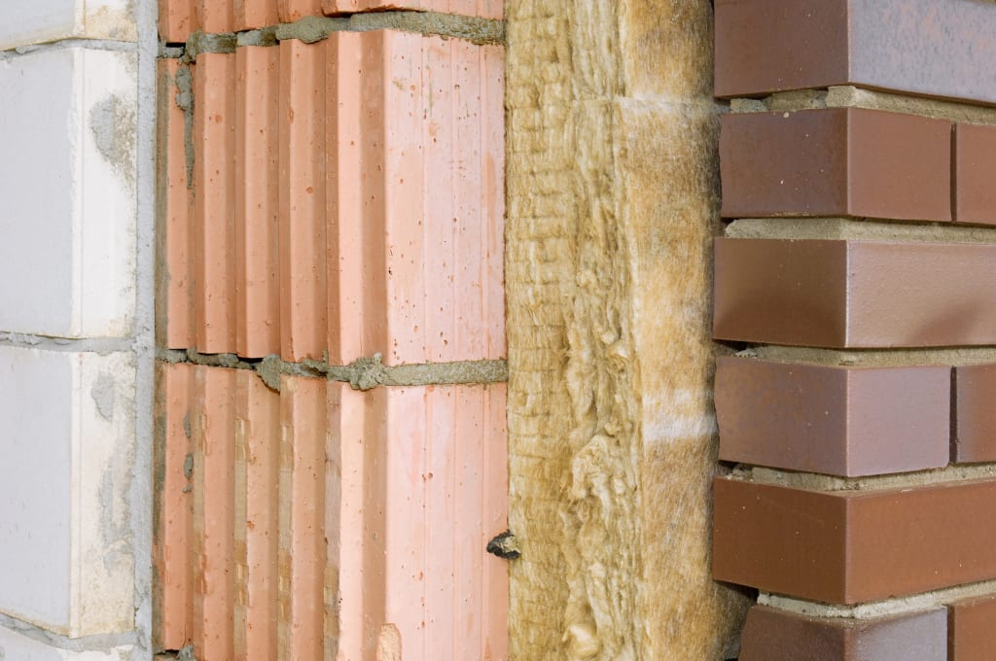
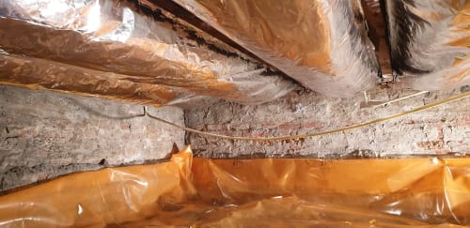
Principes van duurzame thermische isolatie in de bouw
Vloer- en bodemisolatie
Muurisolatie
Vloer- en bodemisolatie zorgen dat kou en vocht uit de bodem niet uw huis binnenkomen. Voor deze vorm van isoleren is voldoende ruimte nodig in de kruipruimte, dit is 35cm onder houten balken en 50cm onder betonnen vloeren.
Met muurisolatie voorkomt u dat warmte via de muren uit het huis weglekt; hierdoor kunt u ongeveer 15 tot 25 procent op uw stookkosten besparen.
Er wordt onderscheid gemaakt tussen isolatie van holle muren en het isoleren van de binnen- en buitenmuren.
Details zijn beschikbaar op de volgende link: https://regionaalenergieloket.nl/arnhem

Slide 5
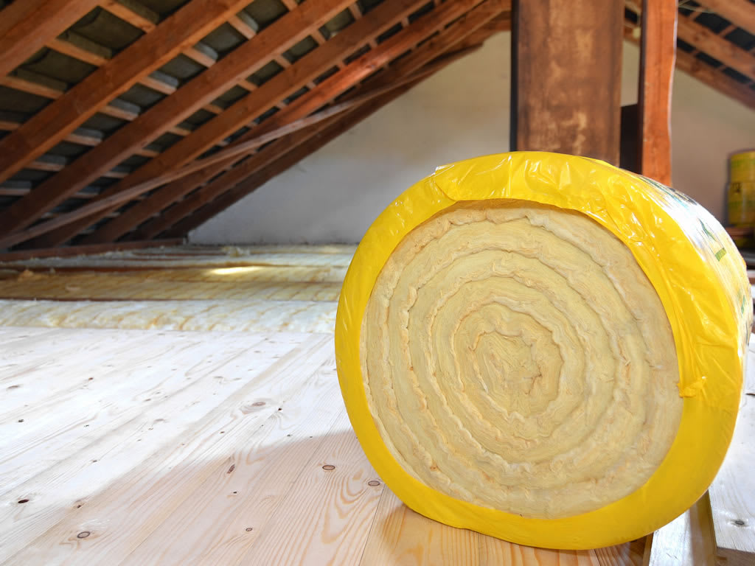
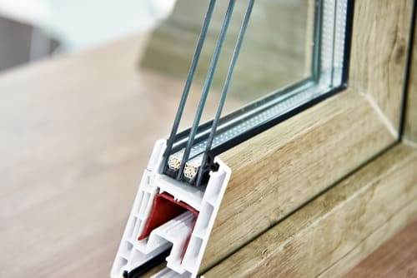
Principes van duurzame thermische isolatie in de bouw
Dakisolatie
Isolerend glas
Dakisolatie houdt de warmte beter in huis, omdat warmte van nature stijgt. Dakisolatie is daarom de meest energiebesparende maatregel, goed voor 20 tot 40 procent energiebesparing. Zowel platte als schuine daken kunnen worden geïsoleerd. De voorkeur gaat uit naar het isoleren van het dak aan de buitenkant om problemen met vocht te voorkomen.
Ramen vormen een zwak punt in uw woning waar veel warmte verloren gaat. Isolerend glas minimaliseert het warmteverlies via de ramen aanzienlijk, met een besparing van 15 tot 25 procent. Tegenwoordig is er glas met een nog betere isolatie op de markt, namelijk HR++ of triple glas (HR+++) glas.
Details zijn beschikbaar op de volgende link: https://regionaalenergieloket.nl/arnhem

Slide 6
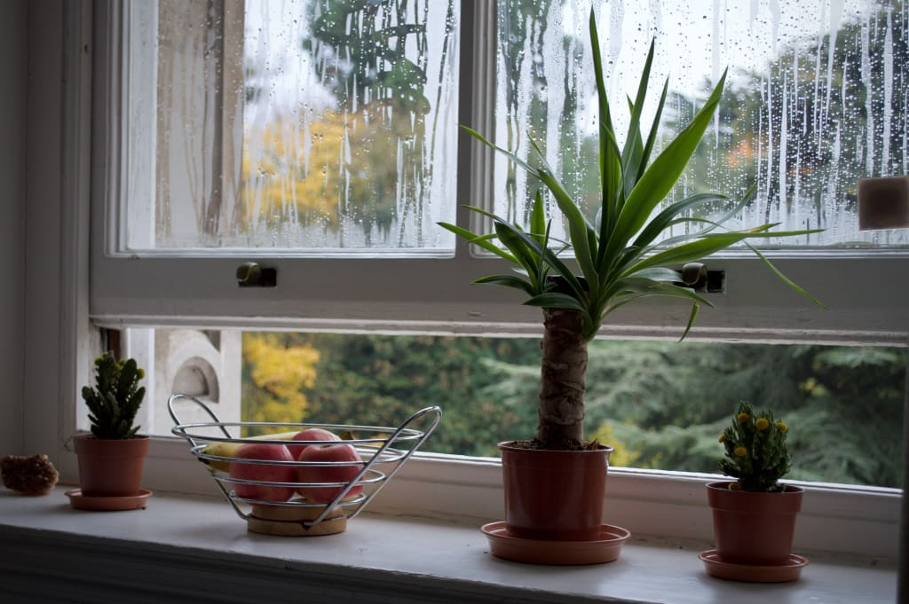
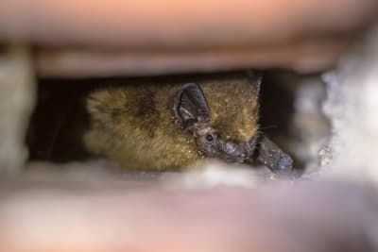
Principes van duurzame thermische isolatie in de bouw
Ventilatie
Na-isoleren met zorg voor de natuur
Ventileren is het verversen van lucht in de woning. Schimmel kan ontstaan, en u kunt gezondheidsklachten krijgen, zoals allergieën, irritatie van de slijmvliezen en luchtwegproblemen. Door uw woning goed te ventileren blijft de lucht schoon en fris, wat bevorderlijk is voor uw gezondheid. Er zijn verschillende vormen van ventilatie: natuurlijke, mechanische, centrale en decentrale balansventilatie.
Toch kan isolatie ook nadelige gevolgen hebben voor dieren. Door isolatiewerkzaamheden, zoals spouwmuur- en dakisolatie, kunt u onbedoeld nuttige dieren verjagen of doden. Dit is in strijd met de wet, vooral als het gaat om wettelijk beschermde dieren, zoals vleermuizen en huismussen. Als u iets aan uw leefomgeving verandert, heeft u als eigenaar van een woning een zorgplicht.
Details zijn beschikbaar op de volgende link: https://regionaalenergieloket.nl/arnhem

Slide 7
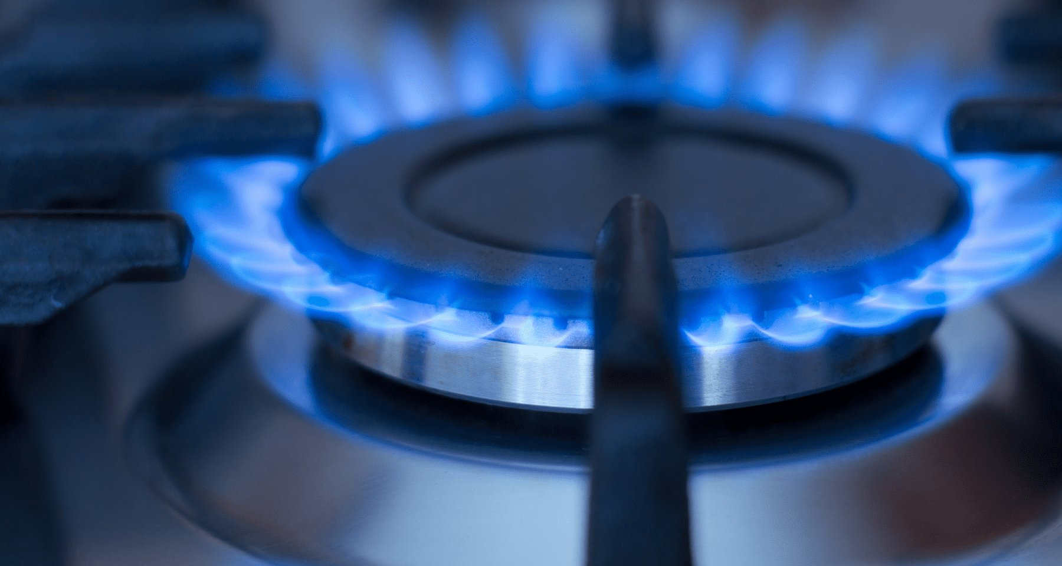
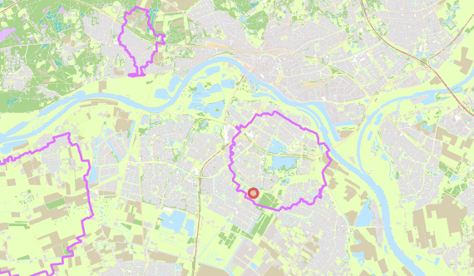
Aardgasvrij en Energieneutraal – “All Electric”
Aardgasvrije
WKO – vrije zone
Per 1 juli 2018 vervalt de plicht voor netbeheerders om nieuwbouw woningen aan te sluiten op het aardgasnet. De netbeheerders mogen alleen wettelijke taken uitvoeren, daarom mogen zij ook niet meer op verzoek aansluiten. Dit is geregeld in de Wet VET (Wet Voortgang Energietransitie). Deze wet treedt in werking voor nieuwe gebouwen waarvoor nog geen Omgevingsvergunning (bouwvergunning) is aangevraagd.
Daarnaast heeft de gemeente Arnhem voor alle wijken in Arnhem een warmteverkenning uitgevoerd. Daarmee wordt in beeld gebracht wat per wijk duurzame warmteopties zijn tegen de laagste maatschappelijke kosten. Voor Rijkerswoerd (Gaardenhage maakt hier deel van uit) blijkt dit de optie "All Electric" te zijn.
Details zijn beschikbaar op de volgende link: https://www.rvo.nl/sites/default/files/2018/07/Factsheet-gasaansluitplicht-vanaf-1-juli-2018-02.pdf

Slide 8
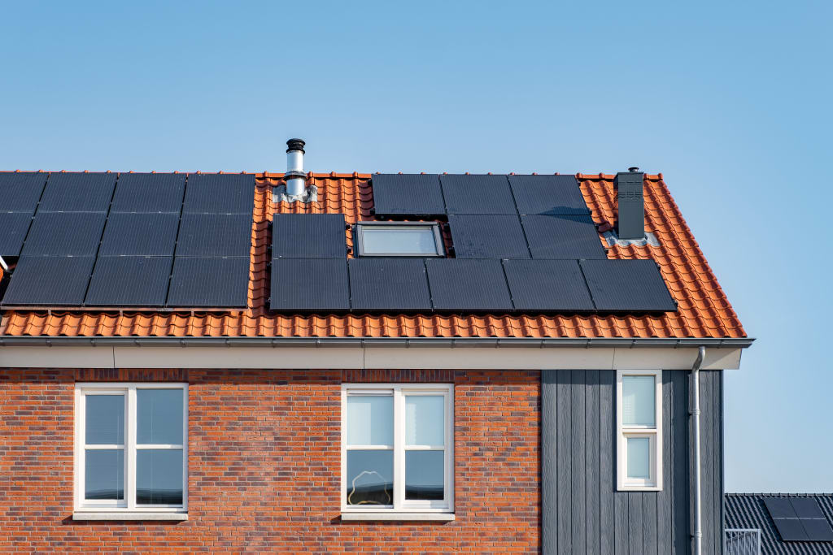
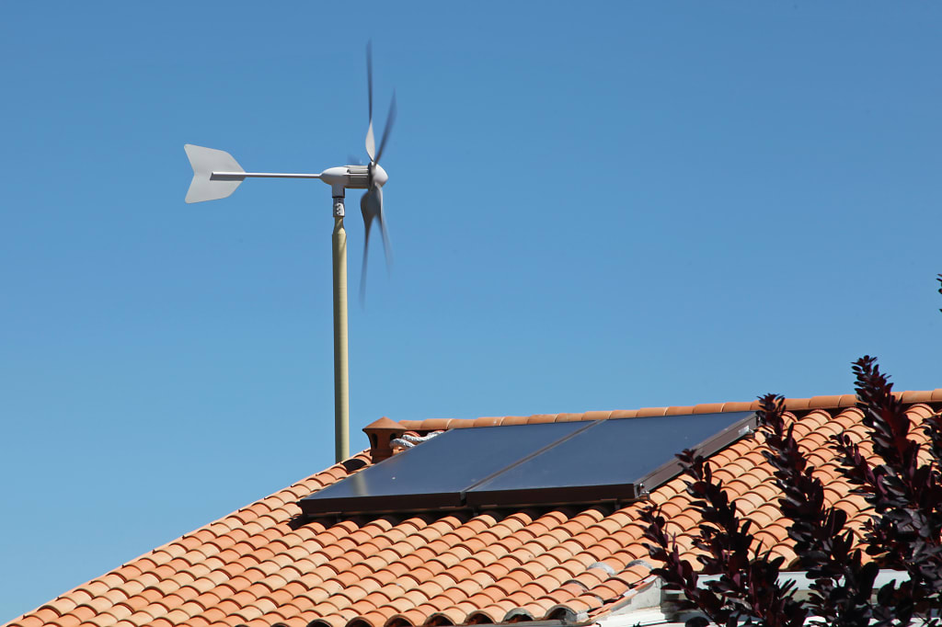
Zonne-energie
Zonnepanelen
Zonneboiler
Zonnepanelen zetten zonne-energie om in elektriciteit. Zonnepanelen verminderen de CO2-uitstoot, u wordt minder afhankelijk van uw elektriciteitsleverancier, uw energierekening daalt en de waarde van uw woning stijgt. Een zonnepaneel gaat meer dan 25 jaar mee. Momenteel verdient u gemiddeld €145 per zonnepaneel per jaar terug op uw investering. Gemiddeld bedraagt de terugverdientijd van zonnepanelen 4 tot 7 jaar.
Een zonneboilersysteem is een slimme manier om water te verwarmen voor gebruik in huis. Zonneboilers zetten UV-straling van de zon om in warm water. Dit water gebruikt u vervolgens als warm tapwater of om uw woning te verwarmen. Een zonneboilersysteem bestaat uit een zonnecollector, voorraadvat en naverwarmer. De zonnecollector heeft buizen met vloeistof die warmte absorberen.
Details zijn beschikbaar op de volgende links: https://regionaalenergieloket.nl/arnhem; https://www.vattenfall.nl/zonnepanelen/

Slide 9
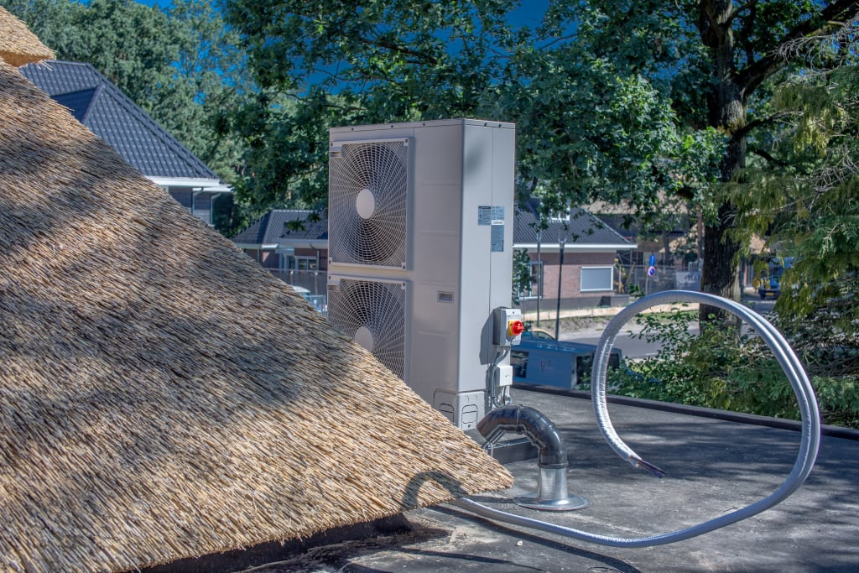
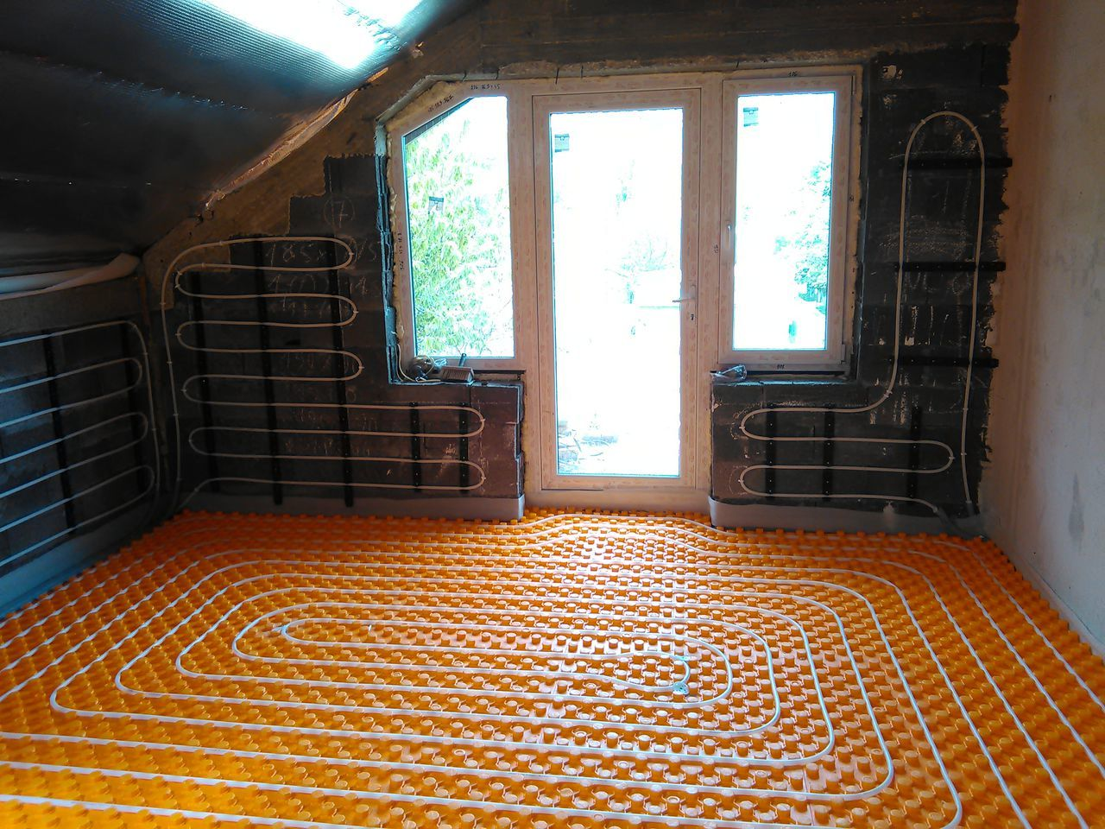
Principes van duurzame energievoorziening in de bouw
Warmtepomp
Lage temperatuur verwarming
Een warmtepomp is een elektrisch verwarmingssysteem dat uit een bron warmte haalt om water te verwarmen. Het warme water wordt gebruikt voor het verwarmen van een woning en het verwarmen van tapwater. Als bron voor de warmte kan bijvoorbeeld buitenlucht, de bodem, ventilatielucht of (grond)water worden gebruikt. Een warmtepomp is een alternatief voor verwarmen met aardgas. Een warmtepomp gaat ongeveer 15 jaar mee.
Het water dat door het verwarmingssysteem gaat lopen, heeft namelijk een lagere temperatuur dan wanneer een cv-ketel het water verwarmt. In plaats van ongeveer 80 graden, krijgt het water een temperatuur van rond de 40 graden. Als u geen vloerverwarming wilt laten plaatsen, kunt u kiezen voor laag temperatuur radiatoren. Deze radiatoren houden ook bij een lage watertemperatuur een goed geïsoleerde woning warm.
Details zijn beschikbaar op de volgende link: https://regionaalenergieloket.nl/arnhem

Slide 10
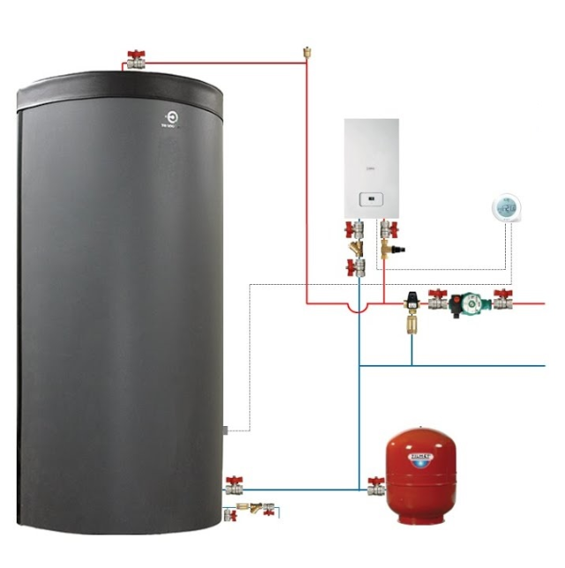
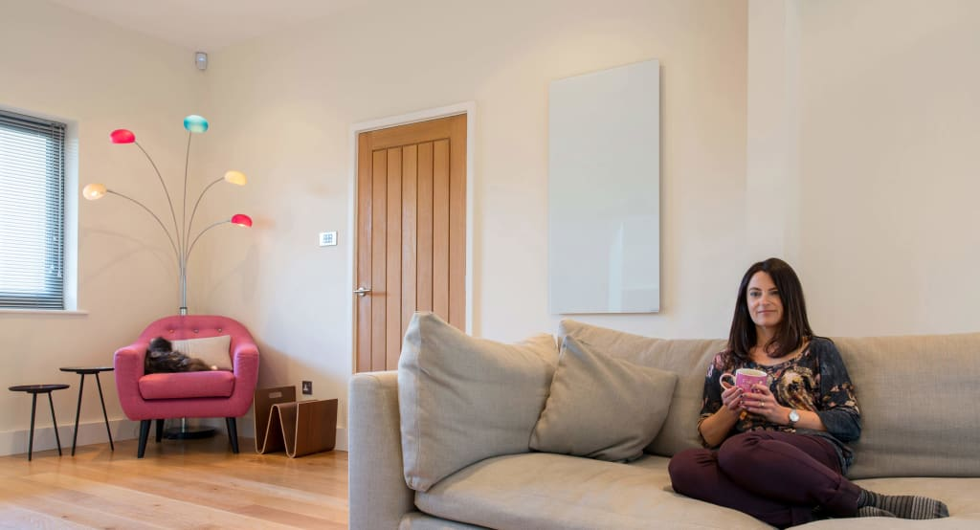
Principes van duurzame energievoorziening in de bouw
Warmteaccumulator
Infraroodverwarming
Warmteaccumulator is een bufferreservoir dat in staat is warmte op te slaan en te behouden, waardoor de efficiëntie van het verwarmingssysteem wordt verhoogd. Het slaat niet alleen warmte op en geeft deze af wanneer nodig, maar kan ook dienen als bron van warm water voor huishoudelijk gebruik. Warmteaccumulatoren kunnen worden toegepast in systemen met een elektrische of zonneboiler, wat de kosten van hulpbronnen aanzienlijk vermindert, tot wel 30 procent.
Infraroodverwarming is een vorm van elektrisch verwarmen. Infraroodverwarming geeft een veilige vorm van infraroodstraling af waarmee objecten en personen direct worden verwarmd. Dit is anders dan radiatoren of (watergedragen) vloerverwarming die de lucht in een ruimte verwarmen.
Details zijn beschikbaar op de volgende link: https://regionaalenergieloket.nl/arnhem

Slide 11
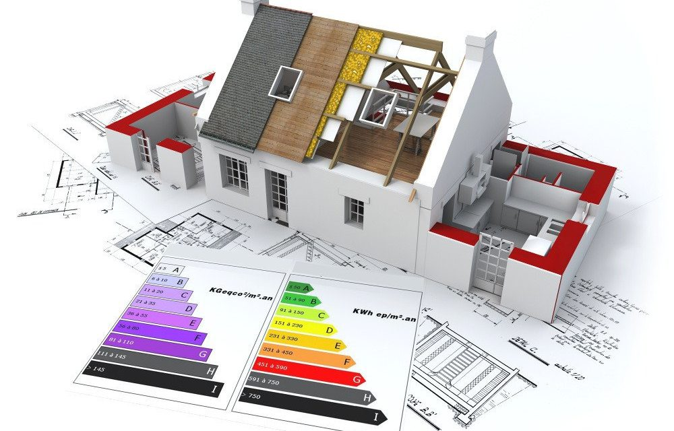



Mogelijke subsidies & leningen
U heeft de mogelijkheid om diverse subsidies en leningen aan te vragen op het gebied van energie-efficiëntie voor uw huis. Afhankelijk van de gekozen energie-efficiënte maatregelen variëren de programma's en financieringsvoorwaarden.
Heeft u een vraag voor ons?
Stuur ons gerust een e-mail of pak de telefoon. Ons team zit voor u klaar van maandag tot en met vrijdag van 9:00 tot 17:30 uur.
Telefoonnummer Regionaal Energieloket
088 525 4110 (lokaal tarief)
E-mailadres Regionaal Energieloket vragen@regionaalenergieloket.nl
Details zijn beschikbaar op de volgende link: https://regionaalenergieloket.nl/arnhem

Slide 12
Bedankt voor de aandacht!
Vaagn Mnatsakanian
PhD, bestuursadviseur Gemeente Arnhem
vaagn.mnatsakanian@arnhem.nl

